Slide 1
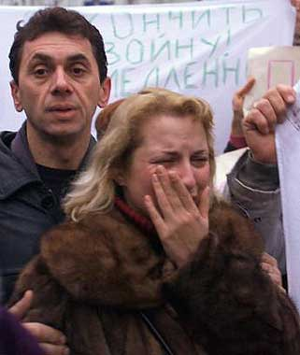
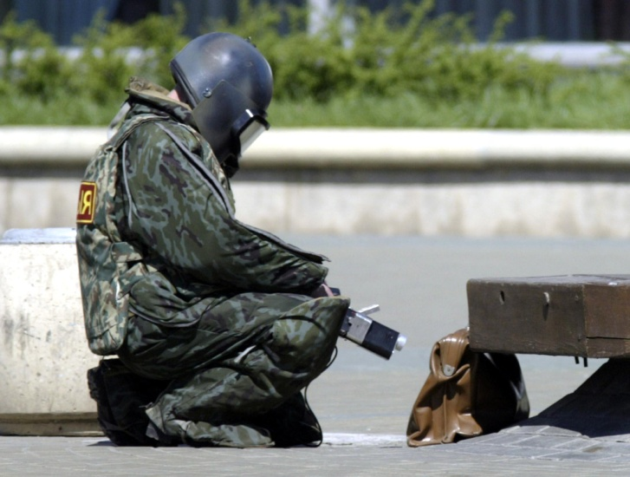
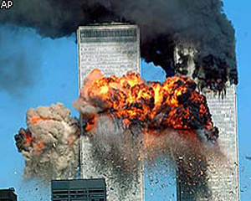
Организационные основы противодействия терроризму и экстремизму в Российской Федерации
ЛЕКЦИЯ

Slide 2

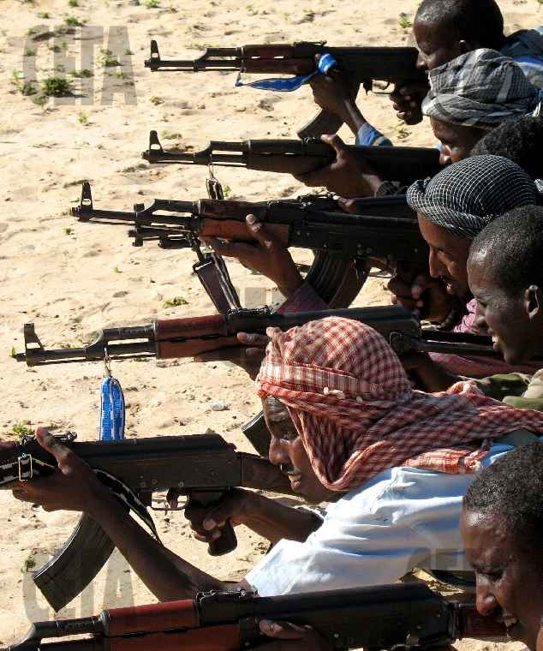
Общественная опасность
терроризма
На рубеже ХХ-ХХI в. терроризм проявил себя на высоко организованном международном уровне.
Масштабные теракты произошли во многих странах:
в США – 11 сентября 2001 г. (атаки на Всемирный торговый центр и Пентагон, унесшие жизни 2749 и 184 человек соответственно), в Испании – в марте 2004 г. (серия взрывов в пригородных электричках Мадрида, в результате которых погиб 191 и ранены более 1900 человек), в Великобритании – в июле 2005 г. (взрывы в Лондоне, 56 погибших и свыше 800 раненых), теракты в Ираке и Афганистане и т.д.

Slide 3
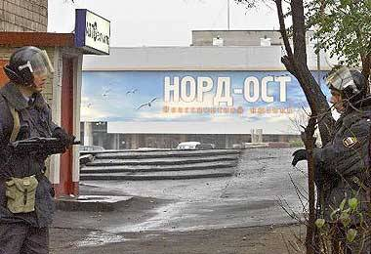
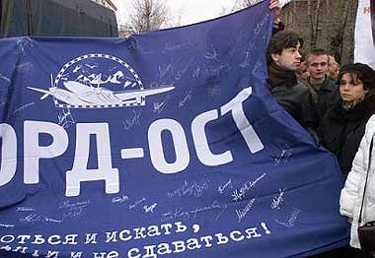
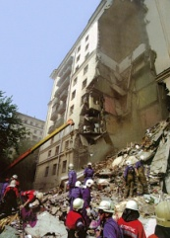
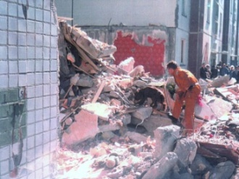
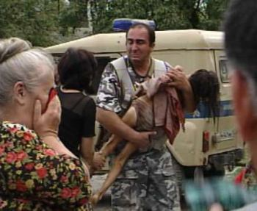
Россия также пережила масштабные атаки со стороны международного терроризма:
- массовые захваты заложников,
- взрывы жилых домов и взрывы при приведении парадов и других праздников в гг. Буйнакске, Волгодонске, Моздоке, Москве, в городах Чечни, обусловленных активизацией международного терроризма.

Slide 4
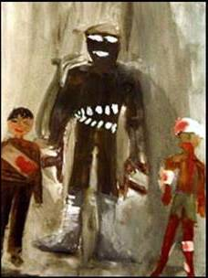
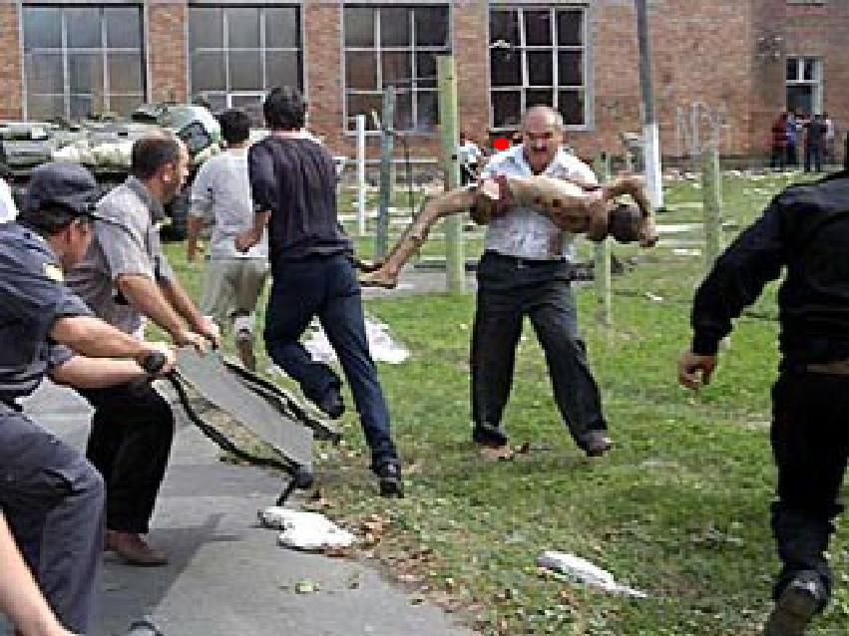
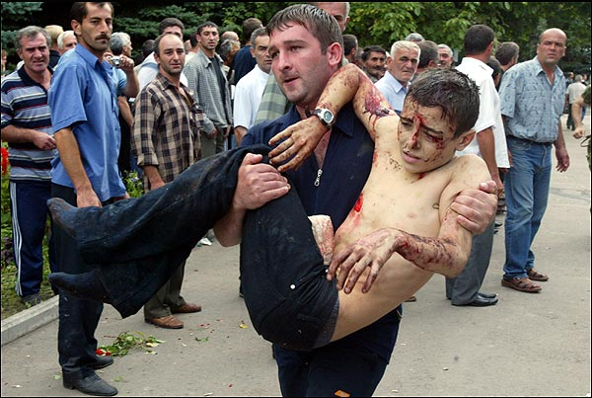
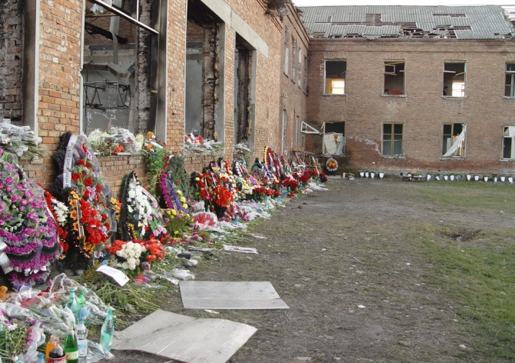
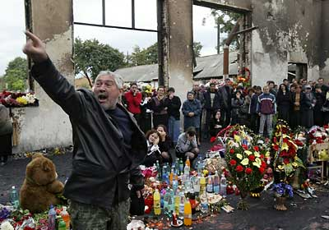
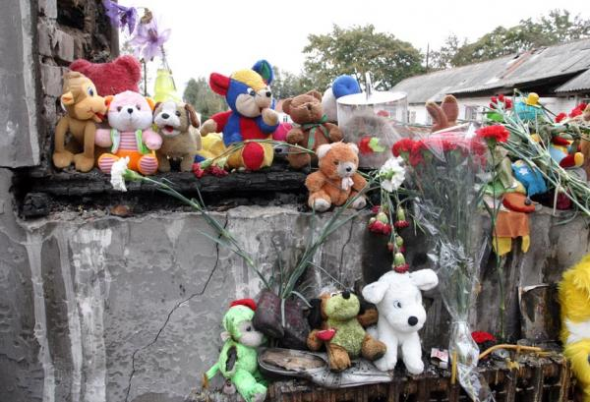
1 по 3 сентября 2004 г. пострадали более 1000 детей и их родителей.

Slide 5
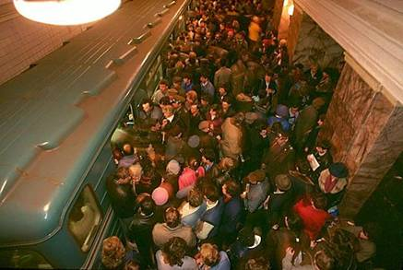
Сегодня угроза преступлений террористического характера в России не спадает. Так, предпринимаемые попытки совершения террористических актов заставили вновь осознать, что действия террористов всегда неожиданны и все больше нацелены на мирное население.

Slide 6
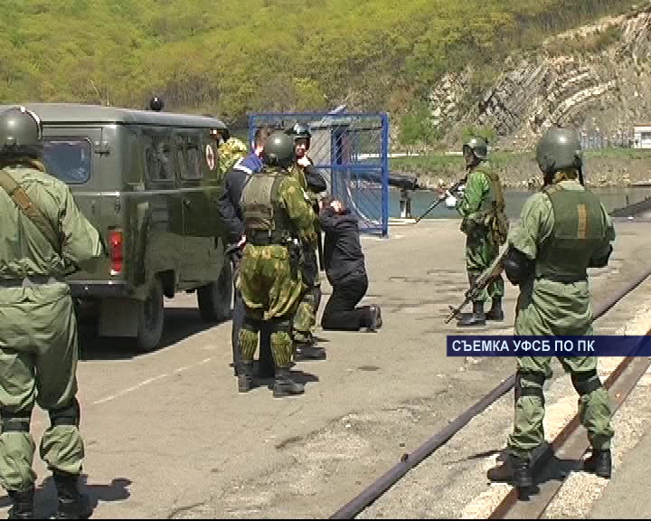
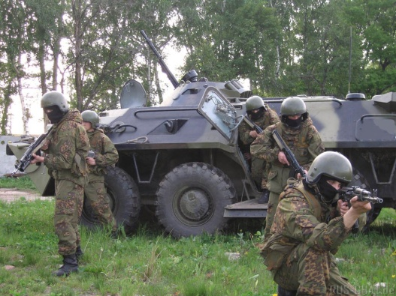
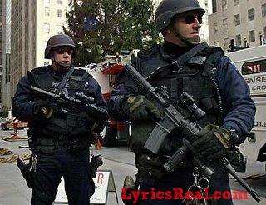
ПРОТИВОДЕЙСТВИЕ ТЕРРОРИЗМУ
И ЭКСТРЕМИЗМУ
- это деятельность органов государственной власти и органов местного самоуправления по предупреждению терроризма и экстремизма, в том числе по выявлению и последующему устранению причин и условий, способствующих совершению преступлений террористического характера и экстремистской направленности (профилактика); выявлению лиц, склонных к их совершению, пресечению террористической и экстремистской деятельности конкретных лиц и организаций, раскрытию и расследованию преступлений и правонарушений, связанных с ними; а также минимизации и (или) ликвидации последствий их проявления.

Slide 7
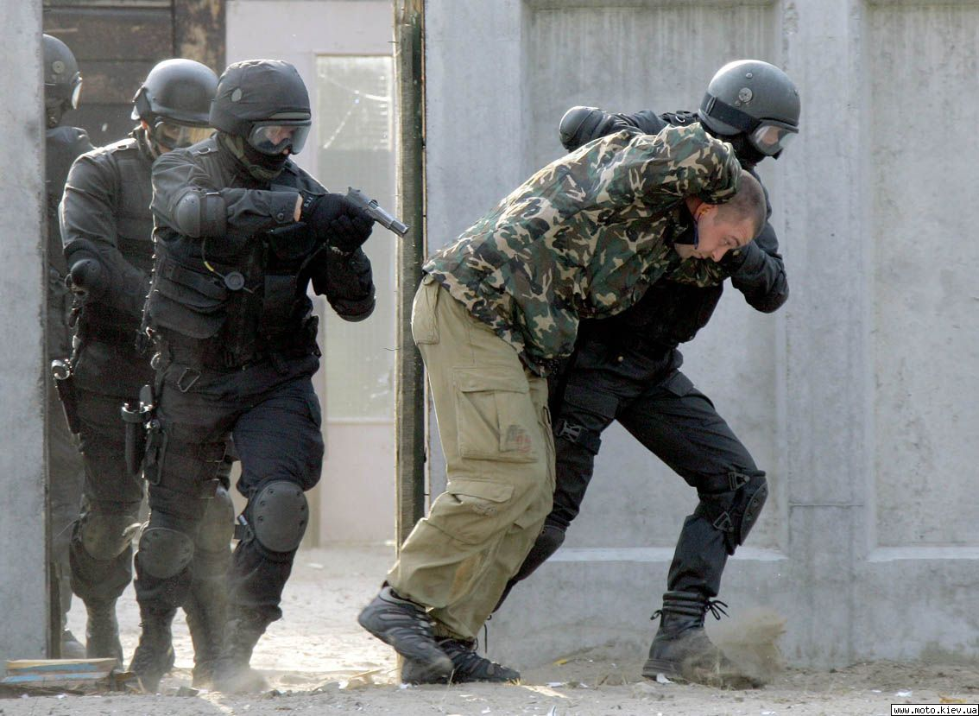
  ОСНОВНЫЕ ПРИНЦИПЫ ПРОТИВОДЕЙСТВИЯ ТЕРРОРИЗМУ
  И ЭКСТРЕМИЗМУ
  1) обеспечение прав и свобод человека и гражданина;
2) законность;
3) неотвратимость наказания;
4) комплексное использование политических, информационно-пропагандистских, социально-экономических, правовых, специальных и иных мер противодействия терроризму и экстремизму;
5) приоритет мер предупреждения;
6) конфиденциальность сведений;
Минимизация
и (или) ликвидация последствий;
8) соразмерность мер
противодействия степени
общественной опасности.

Slide 8
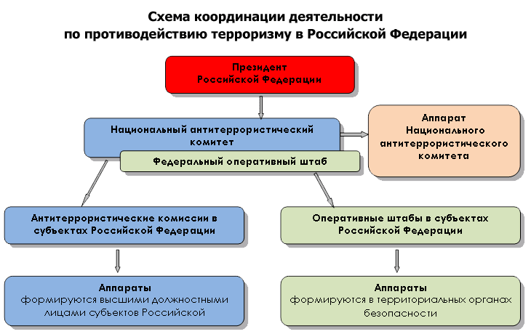
Ведущим специализированным субъектом предупреждения терроризма является Национальный террористический комитет Российской Федерации

Slide 9
Ведущим специализированным субъектом предупреждения экстремизма является
Департамент по противодействию экстремизму,
образованный в составе МВД в ходе реорганизации 2008 г.

Slide 10
Структурные подразделения органов внутренних дел также выполняют предупредительную деятельность в отношении вышеуказанных преступлений в пределах своей компетенции.
СЛУЖБА ОХРАНЫ ОБЩЕСТВЕННОГО ПОРЯДКА осуществляет:
проведение периодических проверок правомерности проживания граждан, использования квартир и подвальных помещений,
сдаваемых в аренду (под наем) предприятиям, учреждениям, организациям и частным лицам, а также гостиниц, ресторанов с целью
установления и принятия мер к лицам (организациям), незаконно
хранящим оружие, боеприпасы и другие средства поражения;
контроль над доступом в пустые помещения, чердаки и подвалы;
прекращение деятельности частных охранных предприятий и
служб безопасности, находящихся под контролем террористических
организаций (сообществ);
проведение разъяснительной работы среди населения, в общественных организациях, трудовых коллективах в целях предупреждения преступлений террористического характера;
корректировку системы единой дислокации с целью максимального сближения постов и маршрутов патрулей к местам воз­можного совершения преступлений террористического характера.

Slide 11
ПАСПОРТНО-ВИЗОВАЯ СЛУЖБА участвует в:
установлении места нахождения граждан Российской Федерации, иностранных граждан и лиц без гражданства, в отношении которых имеется информация о намерении совершить преступление террористического характера;
выявлении лиц, нарушающих правила регистрационного учета, а также пребывания, иностранных граждан и лиц без гражданства на территории Российской Федерации;
информировании заинтересованных служб о лицах, прибывших из зон внутренних вооруженных конфликтов, для дальнейшей проверки их возможной причастности к совершению преступлений террористического характера и т.д.
ПОДРАЗДЕЛЕНИЯ ГИБДД выполняют проверку документов у водителей и пассажиров в целях выявления и задержания лиц, подозреваемых в принадлежности к террористическим организациям (или группам), а также незаконно перевозящих оружие, боеприпасы, взрывчатые устройства, зажигательные, химиче­ские, сильнодействующие ядовитые вещества, бактериологические, наркотические и психотропные средства, и передачу их в органы внутренних дел.

Slide 12
ПОДРАЗДЕЛЕНИЯ УГОЛОВНОГО РОЗЫСКА участвуют в:
проведении на территории обслуживания совместно с другими органами оперативно-розыскных мероприятий по выявлению и перекрытию каналов поступления террористическим организациям (сообществам),террористическим группам финансовых средств, оружия, боеприпасов, взрывчатых веществ, устройств и других средств поражения;
проведении оперативно-розыскных мероприятий по выявлению мест расположения террористических групп;
розыске террористов, скрывшихся от следствия и суда, а также
лиц, в отношении которых имеется информация о намерении совершить преступление террористической направленности и т.п.

Slide 13
СОТРУДНИКИ УГОЛОВОГО РОЗЫСКА:
анализируют информацию о деятельности этнических организованных сообществ или групп;
проводят разведывательные опросы лиц без определенного
места жительства, иностранцев, проживающих без регистрации и
представляющих оперативный интерес;
проводят оперативную работу в этнических криминальных
группах, в том числе с целью выявления лиц, имеющих связи с террористическими и экстремистскими центрами в других странах;
осуществляют оперативные мероприятия в религиозных исламских
центрах, направляющих молодежь на обучение исламу в арабские
страны и имеющих связи с террористическими организациями;
проводят оперативные и поисковые мероприятия в местах
проживания и обучения студентов из исламских государств;
проводят опросы, оперативные осмотры, ведут наблюдения за
местами концентрации лиц, имеющих связи с криминальными сообществами, а именно: казино, бары, сауны, кафе, рестораны, во­кзалы, рынки, гостиницы, общежития, места отстоя железнодорожного и грузового иногороднего транспорта, автотехцентры и т.д.

Slide 14
ИНТЕРПОЛ
В 1986 г. в составе его Генерального секретариата было создано особое подразделение ТЕ — небольшая по численности группа по борьбе с терроризмом. Главной ее задачей стало создание базы данных о лицах, причастных или подозреваемых в террористической деятельности. В Интерполе существует отдельная база данных на преступные организации, замеченные в совершении террористических актов. Отслеживаются их связи с другими преступными сообществами, преимущественно с теми, которые занимаются наркобизнесом, торговлей оружием, взрывчатыми веществами.
Интерполом регулярно проводятся симпозиумы по борьбе с международным терроризмом. Местом их проведения бывает не только штаб-квартира Интерпола (Лион, Франция), но и отдельные региональные центры в Азии, Африке, на Американском континенте.

Slide 15

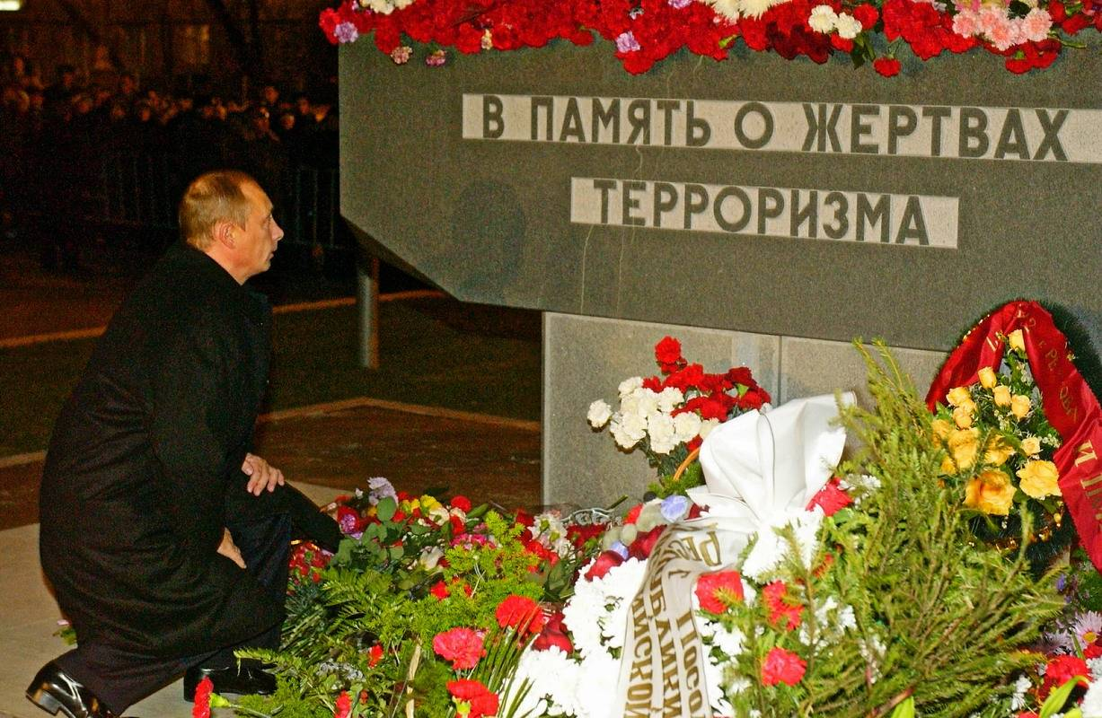
Вечная память жертвам терроризма

